Slide 1
TEK skenaariot 2030
Marraskuu 2022

Slide 2
Skenaariot 2030
Putkinäköinen Suomi
Suomi - huippuosaajien märkä päiväuni
Fenix-lintu
Yksin kotona
"Minä, minä" - kyynärpäiden Suomi
Viisaiden tekojen Suomi
Ukkosta ilmassa
”Pikku köhä”
Villi ja vapaa
Globaali mustekala
Monimuotoistuva tekniikan koulutuskenttä työelämän riippakivenä

Slide 3
Skenaario: Putkinäköinen Suomi
TEKH skenaariopaja 23.9.2022

Slide 4
Putkinäköinen Suomi Valitut muutokset:
Energiamurros
Laaja-alaisen, monitieteisen, samalla erikoistuneen osaamisen tarve
Tekniikan syvällinen ymmärtäminen
Omavaraisuuden merkitys

Slide 5
Putkinäköinen Suomi
Yleiskuvaus tilanteesta:
Kehitetään vähän energiaa kuluttavaa laitteistoa ja energiatehokkuus nousee. Kehityksessä katse kohdistuu Suomeen ja tekniikan alan osaajat työllistyvät alalle suurissa määrin. Murroksen ratkaisemiseen tarvitaan laaja-alaista ja monitieteellistä osaamista.
Tekniikan koulutus pirstaloituu ja koulutuksen rahoitus heikkenee. Tekniikan osaajien ja koko kansakunnan osaaminen laskee ja uusia osaajia ei tule. Elinkeinoelämän ja yliopistojen yhteys heikkenee ja päättäjien ymmärrys osaamisen tarpeesta heikkenee.
TEK:
TEK pitää ääntä monipuolisen osaamisen tarpeesta.
TEK tarjoaa verkostoja erilaisten osaajien kohtaamisiin.
TEK vaikuttaa, että jäsenistölle tarjotaan erilaisia monitieteellisiä lyhytkoulutuksia.

Slide 6
Skenaario: Suomi – huippuosaajien märkä päiväuni
TEKH skenaariopaja 23.9.2022

Slide 7
Suomi – huippuosaajien märkä päiväuni Valitut muutokset:
Hyvinvoinnin arvostus
Muuttoliikkeet (maahan ja maasta) ja pakolaisuus
Paine tuottaa enemmän opiskelijoita uusille aloille pienemmistä ikäluokista

Slide 8
Suomi – huippuosaajien märkä päiväuni
Yleiskuvaus tilanteesta:
Suomessa ei ole tarpeeksi materiaalia koulutettavaksi
Työnantajat kilpailevat entistä enemmän hyvinvointieduilla
Energiaomavaraisuus sekä uusiutuvan käyttö. Uusi kivijalka Suomen talouteen.
Suomeen, koska täällä ”turvallista”, koulutus. Suomesta pois halutaan rahan perässä.
TEK:
Palkkaneuvottelut helpottuvat
Energiaosaajien värväys, e-rahan värväys jne.
Maahanmuuttajille palveluita. Fiksujen houkuttelu maahan.
Yrittäjien kumppani kansainvälisten osaajien haalimisessa.

Slide 9
Skenaario: Fenix-lintu
TEKH skenaariopaja 23.9.2022

Slide 10
Fenix-lintu Valitut muutokset:
Ekologinen kestävyyskriisi, ilmastonmuutoksen ja luontokadon torjuminen
Demografinen muutos, syntyvyys
Eriarvoisuus

Slide 11
Fenix-lintu
Yleiskuvaus tilanteesta:
Väestö vanhenee -> aiheuttaa hyvinvointiyhteiskunnan kriisin
-> rakenteiden uudistuminen
Polarisaatio kasvaa työelämässä
Toimintavalmius kestävyyskriisin selättämiseen kasvaa
Elämästä tulee suorittamista
TEK:
TEK kalkkeutuu (riski)
TEKin oltava ohjaamassa rakenteiden uudistamista
Tekniikan osaajilta vaaditaan yhteiskunnallista osaamista
TEK ajaa hyvää työelämää koko Suomeen

Slide 12
Skenaario: Yksin kotona
TEKH skenaariopaja 23.9.2022

Slide 13
Yksin kotona Valitut muutokset:
Omavaraisuuden merkitys
Jatkuva oppiminen
Tekniikan sulautuminen muuhun koulutukseen
Demografinen muutos, syntyvyys
Ekologinen kestävyyskriisi, ilmastonmuutoksen ja luontokadon torjuminen
Laaja-alaisen, monitieteisen, samalla erikoistuneen osaamisen tarve

Slide 14
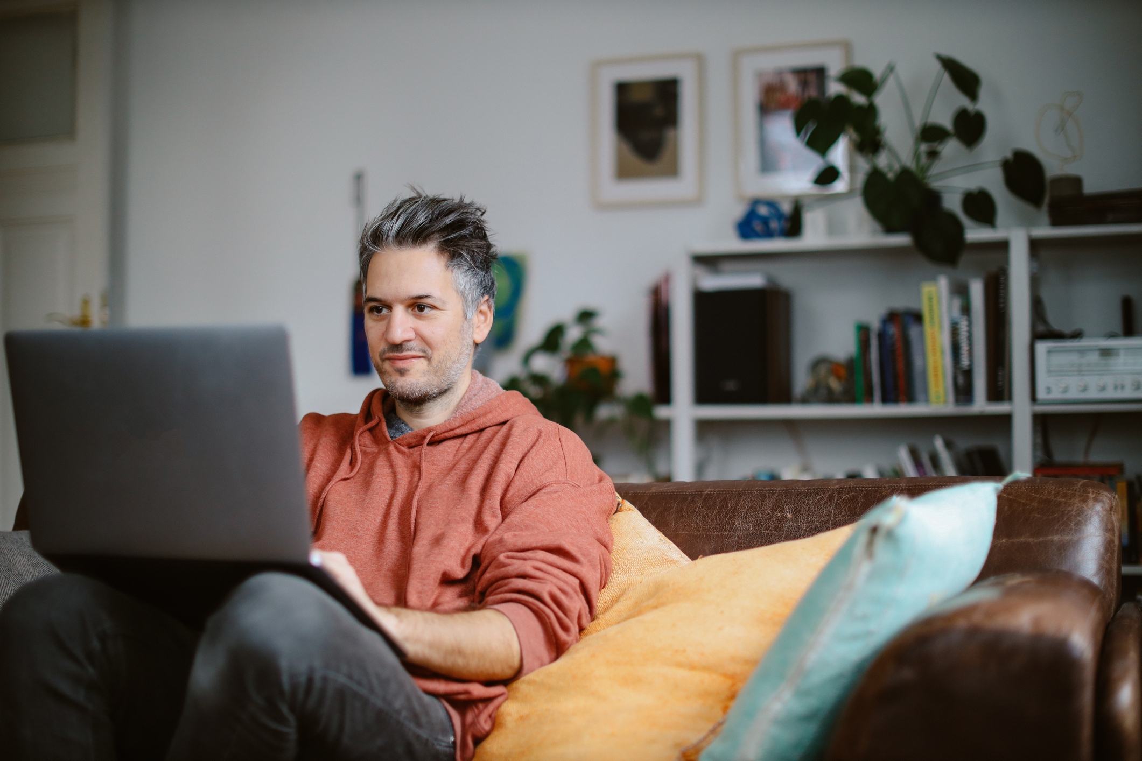
Yksin kotona
Yleiskuvaus tilanteesta:
Työelämä muuttuu, johtamisen tulee muuttua, Suomi takamatkalla
Omavaraisuuden merkitys korostuu
Jatkuva oppiminen
Maapallon rajallisuuden tajuaminen, tuho on väistämätön?
Etätyön ymmärtäminen ja oppiminen osana normaalia (työ)arkea
Väestön ikääntyminen -> pidemmät työurat -> MITEN? MILLÄ HINNALLA?
Monimuotoinen tekniikan ala, mitä on olla tekniikan osaaja?
TEKin jäsenkunta ikääntyy -> toiminnan tulot?
Vahva vaikutustyö työelämätaidoissa, TEKin tulee vauhdittaa työelämän murroksessa pysymistä (Palvelut, lobbaus, TES)
TESsit mukana työelämän muutoksessa -> Mitä TEKin tulee tehdä?
Neuvottelujärjestelmä & TES
TEKillä töitä riittää, mutta on oltava rohkea ja kriittinen uudistaja -> VAHVA TEK

Slide 15
Skenaario: ”Minä, minä” – kyynärpäiden Suomi

Slide 16
”Minä, minä” – kyynärpäiden Suomi Valitut muutokset:
Toimintaympäristön pirstaloituminen
Demografien muutos, syntyvyys
Eriarvoisuus
Nuorten hyvinvointi
Muuttoliikkeet

Slide 17
”Minä, minä” – kyynärpäiden Suomi
Yleiskuvaus tilanteesta:
Huoltosuhteen huonontuessa valtion velkaantuminen kasvaa ja talous pienenee työikäisen väestön pienentyessä.
Työelämän eriarvoistuminen kärjistyy osan yrityksistä pärjätessä kv-kilpailussa ja osan työntekijöistä pärjätessä näissä yrityksissä. Monien muiden ostovoima vähenee inflaation jyllätessä.
Eriarvoisuuden kasvaessa kovat yksilökeskeiset arvot ottavat vallan ja yhteisöllisen vastuunkannon sijaan menestyvät ottavat kyynärpäät käyttöön. Jäseniä muuttaa pysyvästi ulkomaille ja maahanmuutto on vähäistä. Osa putoaa pysyvästi kannaltaan epätyydyttäviin töihin tai kokonaan töitä vaille.
TEKin arvontuotto kovassa paineessa:
Paikalliseen sopimiseen siirtyminen lisää valtavasti resurssien tarvetta ja jäsenistön asiantuntijapalvelujen tarvetta. Kustannukset nousevat.
Jäsenistön kokonaismäärä vähenee niin muualle muuttaneista kuin tekniikan akateemisten koulutusmäärän putoamisenkin kautta. Menestyvän jäsenistön halu heikkenee ja ei niin menestyvän kyky maksaa palveluista vähenee.
Tekniikan osaaminen vanhenee nopeammin kuin koskaan, jolloin iso osa epäoptimaalisiin töihin ajautuneista putoaa pysyvästi kelkasta.
Nuorten mielenterveyshaasteiden määrä jatkaa kasvuaan.

Slide 18
Skenaario: Viisaiden tekojen Suomi

Slide 19
Viisaiden tekojen Suomi Valitut muutokset:
Energiamurros, kestävät energiaratkaisut
(Työ)hyvinvoinnin merkitys
Laaja-alaisen, monitieteisen mutta samalla erikoistuneen osaamisen tarve
Nuorten hyvinvointi
Demografinen kehitys, syntyvyys

Slide 20
Viisaiden tekojen Suomi
Yleiskuvaus tilanteesta:
Energiatuotanto saadaan puhtaasti omavaraiseksi ja sen hinta ei aiheuta enää ahdinkoa.
Verotusta uudistetaan kannustavampaan suuntaan.
Huoltosuhteen tuomassa haasteessa päätetään panostaa teknologiseen kehitykseen ja koulutukseen. Jäsenistön arvostus nousee. Suomen kilpailukyky paranee ja yhteiskunta on houkutteleva työperäiselle maahanmuutolle.
Nuorten hyvinvointiin tartutaan voimakkaasti kautta linjan.
Yritysten kilpailu osaamisesta johtaa työhyvinvointiin panostamiseen kilpailuetuna työmarkkinoilla.
TEK porskuttaa ensimmäisessä aallossa
TESsit ja paikallinen sopiminen tuottavat jäsenille lisäarvoa.
Yliopistot kukoistavat. Vertailulistoilla noustaan yhä vaan.
Jäsenistön määrä kasvaa ja kyky maksaa palveluista paranee. Jäsenistöllä on lähes täystyöllisyys.
Nuoret jäsenet suhtautuvat optimistisesti työelämään.

Slide 21
Skenaario: Ukkosta ilmassa
Jory 14.10.2022

Slide 22
Ukkosta ilmassa Valitut muutokset:
Ammattijärjestön jäsenmaksun verovähennyskelpoisuus
Ammattijärjestöjen arvostus & sitoutuminen niihin.

Slide 23
Ukkosta ilmassa
Yleiskuvaus tilanteesta:
Ammattijärjestöjen verovähennyskelpoisuuden poistuminen on yksi osa isompaa poliittista kokonaisuutta, joka aiheuttaa laajemminkin hämminkiä (esim. laajoja mielenilmauksia)
Keskusteluissa ja valmisteluissa esillä palkkaverojen alenukset sekä järjestöjen sijoitusomaisuuden verotuskysymykset
Medialla vahva rooli (suuri merkitys sillä, millä näkökulmilla asiat esitellään)
TEK
Yleinen tilanne aiheuttaa eri tavoin painetta TEKissä, TEKin oma asennoituminen muutokseen ja sen valmisteluun
Jäsenmaksuun tulee alennuspainetta
Henkilöstölle syntyy huolta
TEKin jäsenyys on joka tapauksessa hyödyllinen ja kustannustehokas
Iso viestintäkampanja käyntiin, pohditaan mm. erilaisia jäsenyysluokkia
Jäsenelle työttömyyden riski on edelleen pieni mutta sen vaikutus on suuri

Slide 24
Skenaario: ”Pikkuköhä”
Henkilöstön skenaariopaja 26.10.2022

Slide 25
”Pikkuköhä” Valitut muutokset:
Ammattijärjestön jäsenmaksun verovähennyskelpoisuus
Kassat eriytetään ammattijärjestöistä

Slide 26
”Pikkuköhä”
Yleiskuvaus tilanteesta:
Tärkein palvelu poistuu, jäsenmaksu ”tuplaantuu”
Jäsenmäärä laskee 30 %
Suora kassajäsenyys erittäin houkutteleva vaihtoehto
Järjestäytymisaste laskee ->neuvotteluvoima heikentyy -> paikallinen sopiminen lisääntyy
TEK
Pitäisi tuottaa enemmän lisäarvoa muista palveluista (ml. edunvalvonta)
Jäsenmaksuja tulisi laskea reilusti? Tehdään eritasoisia jäsenyyksiä
Neuvotteluvoima (mandaatti) heikkenee, mutta tarvitaan tukea paikallisen sopimisen tueksi.
Kilpailu kiristyy liittojen välillä -> fuusiot -> kaikki jäsenet tervetulleita TEKiin
Brändimielikuvaa tulee kehittää edelleen monimuotoisempaan suuntaan (tekniikka yhdistävä tekijä)

Slide 27
Skenaario: Villi ja vapaa
Henkilöstön skenaariopaja 26.10.2022

Slide 28
Villi ja vapaa (työntekijä) Valitut muutokset:
Tekniikan syvällinen ymmärtäminen
Odotukset tekniikan ammattilaisten osaamista kohtaan
Työelämän roolien monipuolisuus
Osaajien sitouttaminen & irtisanoutumisaallot
Resilienssin vaade työelämässä
Mielenterveysongelmat

Slide 29
Villi ja vapaa
Yleiskuvaus tilanteesta:
Työnantajien halu kontrolloida työntekijöitä lisääntyy. Vaaditaan parempaa osaamista, joustavuutta (resilienssiä) ja sitoutumista. Työantajien näkemys on ”jämähtänyt” – työelämän jatkuvaa muutosta ei haluta nähdä ja hyväksyä. Työntekijä haluaa olla villi ja vapaa, mutta haluaa myös vakautta työelämään.
TEK
TEK lobbaa ”villin ja vapaan työntekijän” työelämää tukevaa lainsäädäntöä.
TEKin pitää pohtia jäsenpohjan laajentamista.

Slide 30
Skenaario: Globaali mustekala
Henkilöstön skenaariopaja 26.10.2022

Slide 31
Globaali mustekala Valitut muutokset:
Laaja-alaisen, monitieteisen, samalla erikoistuneen osaamisen tarve
Kansainvälisyys työpaikoilla
Hyvinvoinnin arvostus
Kansainvälisyys

Slide 32
Globaali mustekala
Yleiskuvaus tilanteesta:
Työpaikoilla/jäseninä on yhä enemmän ulkomaisia henkilöitä. Haaste suomalaisen työkulttuurin välittäminen heille (lait, säännökset, työajat, hyvinvointi jne.).
Yritykset globalisoituvat, mutta sisällä osa voi säilyä silti supisuomalaisena (esim. kuntien infraan liittyvät). Kansainvälistyminen lisää ura- ja oppimismahdollisuuksia.
Sekä yksilö että yhteiskunta ymmärtävät hyvinvoinnin merkityksen
Laaja-alaisuus ja erikoistumisen vaade haastavat yksilön hyvinvointia ja jaksamista.
TEK
TEK auttaa jäseniä tunnistamaan hyvinvoinnin tekijöitä ja auttaa toteuttamaan tarvittavia muutoksia.
Nykylainsäädäntö ja säännökset mahdollistavat hyvän tasapainon, mutta kulttuurin muutos vielä tarpeen työpaikoilla > TEK toimijana.

Slide 33
Skenaario: Monimuotoistuva tekniikan koulutuskenttä työelämän riippakivenä
Henkilöstön skenaariopaja 26.10.2022

Slide 34
Monimuotoistuva tekniikan koulutuskenttä työelämän riippakivenä Valitut muutokset:
Paine tuottaa enemmän opiskelijoita uusille aloille pienemmistä ikäluokista
Tekniikan sulautuminen muuhun koulutukseen
Kansainvälisyys työpaikoilla

Slide 35
Monimuotoistuva tekniikan koulutuskenttä työelämän riippakivenä
Yleiskuvaus tilanteesta:
Tavoite kasvattaa korkeakoulutettujen osuutta haastaa koulutuksen laadukkaan tuottamisen.
Tiukan professio-osaamisen tarve ei vähene, mutta rinnalle syntyy tarve monitieteisille ja laaja-alaisille osaajille. Uusilla koulutuskokonaisuuksilla pyritään myös houkuttelemaan monimuotoisempaa hakijajoukkoa.
Uudet koulutukset houkuttelevat kv.osaajia, mutta työmarkkinoiden kyky tunnistaa uudenlaista osaamista voi vaikeuttaa työllistymistä.
TEK
Entistä enemmän lobbaamista yliopistojen rahoituksen lisäämiseksi.
TEKin rooli luoda kuvaa tekniikan alasta eri tavalla.
TEK tuottaa kohdennetusti palveluita kv-taustaisten tarpeisiin.
Lisä vuorovaikutusta työelämän kanssa.
Professiorajat häilyy -> fuusioidutaan muiden liittojen kanssa.

